Slide 1

Основы тестирования
Клиент-серверные приложения на Python
Урок 4
Введение в тестирование. Оператор assert. Модульное тестирование и модуль unittest.

Slide 2

Цели урока
Разобраться с вопросами:
Что такое тесты?
Как их применять?
Когда тесты необходимы, возможны, а когда от них стоит отказаться?
И погрузиться в модульное тестирование и модуль unittest.

Slide 3
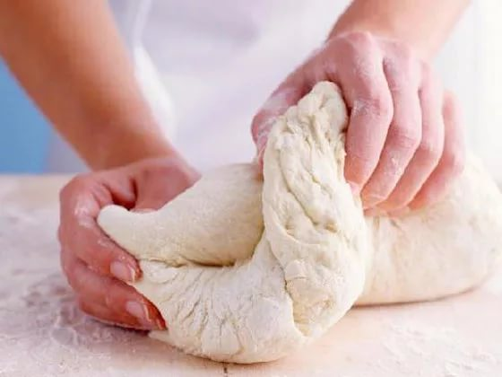

Понятия тестирования и теста

Slide 4
Уровни тестирования
Компонентное или модульное тестирование;
Интеграционное тестирование;
Регрессионное тестирование;
UI-тестирование.

Slide 5

Тестировать или не тестировать?
За
Против
Тесты проверяют корректность кода.
Облегчают изменение кода в больших проектах.
Нужно время для написания тестов.
Тестов может быть больше, чем кода.
Тесты не гарантируют корректность работы программы.

Slide 6

Хороший тест
Корректный — тестирует то, что нужно проверить;
Понятен читателю;
Конкретный — проверяет что-то одно.

Slide 7
Оператор assert
def write_data(file, data):
assert file, "write_data: файл не определен!"
...
def assert_equal(x, y):
assert x == y, "{} != {}".format(x, y)
True / False ?
Сообщение, которое передаётся исключению, если было False

Slide 8
Оператор assert
При использовании для тестов:
+
тесты легко читать;
стандартные средства языка;
тесты — простые функции.
-
запуск теста вручную;
сложно отлаживать такие тесты.

Slide 9
unittest. Модульное тестирование
Тесты - это классы-наследники unittest.TestCase!
Произошёл от JUnit (Java)
Поэтому
class TestSplitFunction(unittest.TestCase):
def setUp(self):
# Выполнить настройку тестов (если необходимо)
pass
def tearDown(self):
# Выполнить завершающие действия (если необходимо)
pass
def testsimplestring(self):
r = split('GOOG 100 490.50')
self.assertEqual(r, ['GOOG', '100', '490.50'])
def testtypeconvert(self):
r = split('GOOG 100 490.50', [str, int, float])
self.assertEqual(r, ['GOOG', 100, 490.5])

Slide 10
unittest. Методы
Метод | Проверяет | Появился в Python
assertEqual(a, b) | a == b
assertNotEqual(a, b) | a != b
assertTrue(x) | bool(x) is True
assertFalse(x) | bool(x) is False
assertIs(a, b) | a is b | 3.1
assertIsNot(a, b) | a is not b | 3.1
assertIsNone(x) | x is None | 3.1
assertIsNotNone(x) | x is not None | 3.1
assertIn(a, b) | a in b | 3.1
assertNotIn(a, b) | a not in b | 3.1
assertIsInstance(a, b) | isinstance(a, b) | 3.2
assertNotIsInstance(a, b) | not isinstance(a, b) | 3.2

Slide 11
unittest
+
доступен в стандартной библиотеке;
выводит понятные сообщения об ошибках;
автоматически находит тесты.
-
API от Java;
много лишнего кода;
читается сложнее, чем doctest и assert.

Slide 12
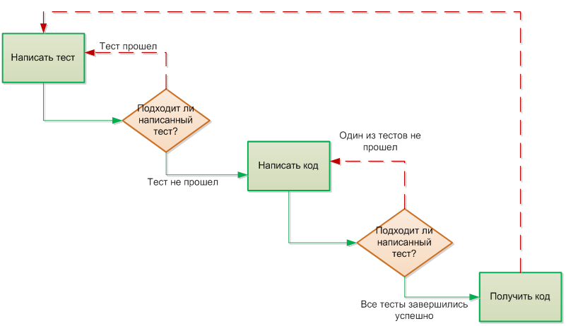

Разработка через тестирование. TDD

Slide 13

Практическое задание

Slide 14
Практическое задание
Для всех функций из урока 3 написать тесты с использованием unittest. Они должны быть оформлены в отдельных скриптах с префиксом test_ в имени файла (например, test_client.py).
* Написать тесты для практических работ из курса «Python 1».

Slide 15
Дополнительные материалы
Тестирование. Начало: https://habr.com/post/121162/.
Юнит-тесты. Первый шаг к качеству: https://habr.com/post/336030/.
Зачем нужны юнит-тесты: https://tproger.ru/translations/unit-tests-purposes/.
Тестирование по-пайтоновски. Введение: https://dou.ua/lenta/articles/nose-tests-intro/.
Test-Driven Development в Python для начинающих. Часть первая:
https://shepetko.com/ru/blog/beginning-test-driven-development-in-python-1.

